Slide 1
La Independencia de Chile
ANTECEDENTES
ETAPAS

Slide 2
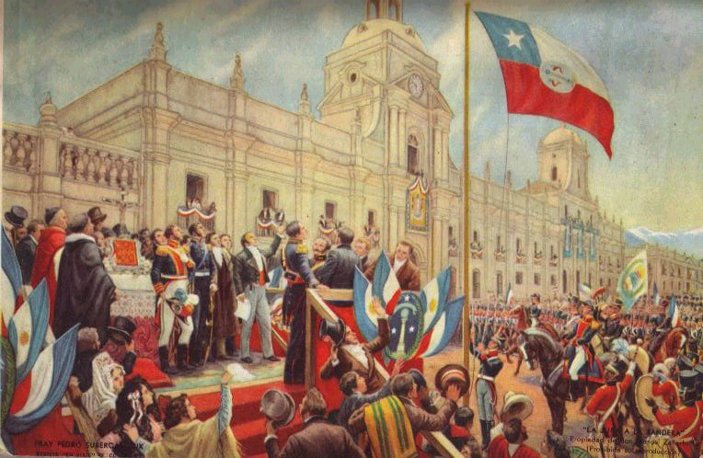

Slide 3
Objetivo
- Explicar los principales antecedentes de la Independencia de las colonias americanas y reconocer que la Independencia de Chile se enmarca en un proceso continental.
- Explicar el desarrollo del proceso de Independencia de Chile, considerando actores y bandos que se enfrentaron, hombres y mujeres destacados, avances y retrocesos de la causa patriota y algunos acontecimientos significativos, como la celebración del cabildo abierto de 1810 y la formación de la Primera Junta Nacional de Gobierno, la elección del primer Congreso Nacional, las batallas de Rancagua, Chacabuco y Maipú, y la Declaración de la Independencia, entre otros

Slide 4
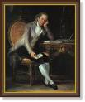
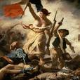
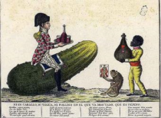
Causas de la Independencia
Se pueden Clasificar
Mediatas
Inmediatas
Externas
Internas
Todas aquellas de larga data
Las de corta data
Ocurren fuera de América- Chile
Ocurren en América - Chile
ILUSTRACIÓN (Francia – Inglaterra): corriente de pensamiento europea del siglo XVIII.
CAUTIVERIO DE FERNANDO VII REY DE ESPAÑA 1808:
Napoleón Bonaparte invadió España para concretar sus planes de expansión territorial hacia territorio portugués , dejando en el poder a su hermano José Bonaparte “pepe botella”. El pueblo español reacciona formando juntas de gobierno , mientras el rey permanezca el cautiv0.
ILUSTRACIÓN (Francia – Inglaterra)
DESCONTENTO DE LOS CRIOLLOS
REVOLUCIÓN FRANCESA 1789-99
INDEPENDENCIA DE EE.UU 1776: separación de 13 colonias inglesas en la costa atlántica de América del norte, del poder Inglés.
INDEPENDENCIA DE EE.UU 1776
REVOLUCIÓN FRANCESA 1789-99: expresión de las ideas ilustradas en Francia, al reemplazar una monarquía por una república.
CAUTIVERIO DE FERNANDO VII REY DE ESPAÑA 1808:
DESCONTENTO DE LOS CRIOLLOS: por la forma de administración colonial española que los marginaba del poder político.

Slide 5
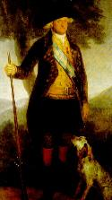
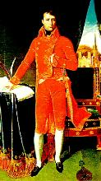
LOS acontecimientos En ESPAÑA

Slide 6
MOVIMIENTOS JUNTISTAS

Slide 7
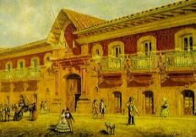
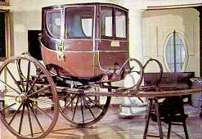
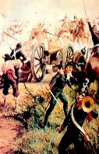
ETAPAS
PATRIA VIEJA
RECONQUISTA
o RESTAURACION ESPAÑOLA
PATRIA NUEVA

Slide 8
Etapas de la independencia
Patria Vieja
Reconquista
Patria Nueva
1810-1814
1814-1817
1817-1823
Primera Junta Nacional de Gobierno, 18 de Septiembre de 1810.
Se decreta libertad de comercio Convoca a elecciones para un 1er Congreso Nacional
Primer Congreso Nacional, 1811 Se decreta Libertad de vientre
Gobierno de José Miguel Carrera, 1811-1813. Creación Aurora de Chile Relaciones diplomáticas con EE.UU Primeros símbolos patrios Firma el Tratado de Lircay
Desastre de Rancagua
Gobierno de Mariano Osorio Restablece la Real Audiencia Elimina Instituciones creadas por los patriotas Firma el Tratado de Lircay
Vicente San Bruno comandante batallón Talavera Creación Tribunal de Vindicación Destierro de patriotas a la Isla de Juan Fernández
Gobierno de Casimiro Marcó del Pont Tribunal de Vigilancia y Seguridad Pública
Manuel Rodríguez Erdoiza Organización montoneras y guerrillas Dispersa al ejercito Realista
Formación del Ejercito Libertador de los Andes
Batalla de Chacabuco Marcó del Pont es apresado y San Bruno fusilado
Gobierno de Bernardo O´higgins
Acta de Independencia
Constituciones de 1818 y 1822 Creación Cementerio General Creación Escuela s Militar y Naval. Abolición de título s de nobleza y Mayorazgos
Batalla de Cancha Rayada
Batalla de Maipú, consolidación proceso de Independencia
Abdicación de O´Higgins, exilio en Perú, 1823

Slide 9
PRIMERA JUNTA NACIONAL DE GOBIERNO
PATRIA VIEJA
Finalidad
Gobernar el reino mientras Fernando VII está preso en Francia
Integrantes
de la
1ª junta

Slide 10
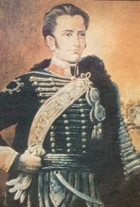
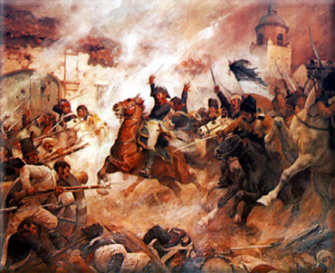
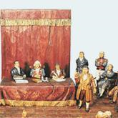
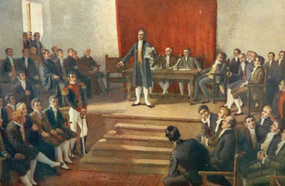
Patria Vieja 1810 - 1814
Primera Junta Nacional de Gobierno
Primer Congreso Nacional
Gobierno de José Miguel Carrera,
Desastre de Rancagua
* Creó nuevos cuerpos militares y reorganizó los existentes.
* Decretó la apertura de los puertos chilenos al tráfico internacional (Comercio Libre) y dictó una Ordenanza de Aduanas complementaria.
* Estableció relaciones con la Junta de Buenos Aires.
* Por una disposición especial, se eximió por un año y medio de todo impuesto a libros, planos, mapas, armas, imprentas, instrumentos de física, herramientas y maquinarias y todos los elementos que dan impulso al progreso de la sociedad.
* Convocó a un Congreso Nacional, cuya función seria relevar en el corto plazo a la Junta del mando.
* El golpe de estado Realista, conocido como "Motín de Figueroa", la obligó a disolver la Real Audiencia, institución que había sido tradicionalmente el principal reducto realista.
· Se creó el Tribunal Supremo Judiciario, en reemplazo de la disuelta Real Audiencia y del Consejo de Indias,
· En el orden administrativo, se creó una tercera provincia, la de Coquimbo.
· Se dispuso el cese del envío de dinero a Lima para la Inquisición que ejercía jurisdicción en Chile.
· En el orden económico, se autorizó, por dos años, el cultivo del tabaco, se aumentaron algunos impuestos y se disminuyeron los gastos fiscales.
· En asuntos eclesiásticos se suprimieron los derechos parroquiales, que se pagaban por la administración de sacramentos, y, en cambio, se acordó una pequeña subvención a la Iglesia por cuenta del Estado.
· Una de las reformas más importante fue la abolición parcial de la esclavitud, por iniciativa de Manuel de Salas. Se declaró libre a todo hijo de esclavo Nacido en Chile. Asimismo, se prohibió la internación de esclavos al país. Esta ley fue conocida como de "Libertad de vientres"
· Por decreto del 16 de Enero se dicta la ley que establece la Prensa en Chile, fundando "La Aurora de Chile".
· Por decreto del 1º de Junio se funda el Instituto Nacional.
· 04 de Julio, da a conocer primera bandera nacional (azul, blanco y amarillo).
· Por decreto del 3 de Agosto se funda la Biblioteca Nacional.
· Por decreto del 21 de Agosto se abren las primeras escuelas públicas de Beneficencia.
· Creó la Junta de Vacuna.
· 26 de Octubre, se aprueba la Primera Constitución.
· Primeras Relaciones Diplomáticas.
· Promueve la construcción de un cuartel para el cuerpo militar "Granaderos".
· 30 de Octubre, Primer Escudo Nacional.
· Como Presidente de Chile, echó las bases de las instituciones democráticas y organizó el ejército que debía librar las primeras batallas de la Independencia.
1813
Después de 33 horas de resistencia, O'Higgins decidió salir con sus tropas y atravesar, a sangre y fuego, la línea enemiga. Sólo un tercio de los soldados chilenos sobrevivieron. Por eso la historia conoce este episodio como el Desastre de Rancagua. Con él se puso fin al primer intento independentista de Chile, que se conoce como Patria Vieja; y se inició el periodo de Reconquista, por parte de los españoles.

Slide 11
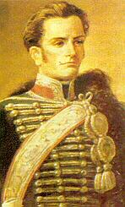
CAMPAÑA MILITAR DE 1813
PATRIA VIEJA
El Virrey José Fernando de Abascal decidió dominar la “insurrección de Chile” y envió para ello al brigadier Antonio Pareja, quien en Valdivia y Chiloé reunió una fuerza de 2.000 hombres, tomó Concepción, y desde allí, con 3.000 hombres partió hacia Santiago en lo que suponía un “paseo triunfal”
José Miguel Carrera formó un ejército de 9.000 personas y partió al sur encontrando a Pareja en Yerbas Buenas con resultado favorable a los españoles.
Carrera retrocede a Talca y Pareja vuelve a Chillán donde es sitiado durante el invierno.
La inmovilidad desprestigió a Carrera y la Junta de Gobierno lo remplazó por O’Higgins en el mando el ejército.

Slide 12
JUNTA DE 1813
PATRIA VIEJA
Al partir al sur al encuentro de Pareja, José Miguel Carrera dejó el poder en manos de una Junta de Gobierno integrada por José Miguel Infante, Agustín de Eyzaguirre y Francisco Antonio Pérez, prestigiosos representantes de la Aristocracia. Esta junta además de ayudar en la organización del ejército llevó a cabo las siguientes tareas:
REALIZACIONES
Declaración de la libertad de imprenta
Fundación del Instituto Nacional
Creación de la Biblioteca Nacional

Slide 13
CAMPAÑA MILITAR DE 1814
PATRIA VIEJA
En 1814 llega el general Gabino Gaínza al mando de una nueva fuerza española. Los encuentros de El Quilo y Membrillar no son decisivos y en Cancha Rayada O’Higgins es derrotado y su ejército se retira hacia el norte. En Quechereguas puede rechazar a los españoles que deciden invernar en Talca.
Se firma el Tratado de Lircay y Gaínza deja libres a José Miguel y Luis Carrera (apresados meses atrás) seguro que estorbarían la causa patriota.
El virrey Abascal envía al general Mariano Osorio con el regimiento Talavera. Se unen a las fuerzas de Gaínza en Chillán formando un ejército de 4.500 soldados de primera línea que va a poner sitio al ejército patriota refugiado en Rancagua al mando de O‘Higgins.

Slide 14
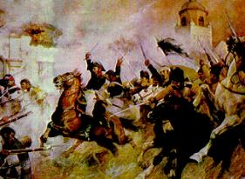
EL DESASTRE DE RANCAGUA
PATRIA VIEJA
¡EL QUE SEA VALIENTE, QUE ME SIGA!
El 1º de octubre de 1814 Juan José Carrera y Bernardo O’Higgins se hallaban encerrados en la plaza de Rancagua bien defendidos con parapetos y barricadas pero escasos de municiones y víveres.
Osorio intentó hacerlos salir con sucesivos ataques que fueron rechazados hasta el anochecer.
En la mañana del día 2, los realistas comenzaron a incendiar las casas que rodeaban la plaza. Los patriotas no aceptaron rendirse.
A las 3 de la tarde, O’Higgins con 500 jinetes salió de la plaza mientras Rancagua ardía en llamas .
Osorio ya pudo dominar el pais sin dificultad. Era el fin de la Patria Vieja.

Slide 15
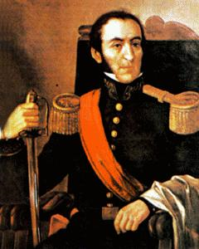
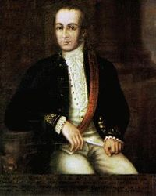
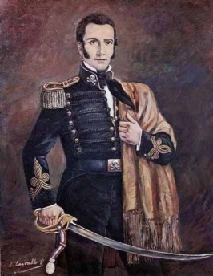
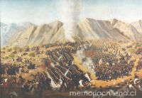
Reconquista 1814-1817
Batalla Chacabuco, 12 de febrero de 1817
Mariano Osorio
Casimiro Marcó del Pont
Manuel Rodríguez Erdoiza
Luego de la Batalla de Rancagua, Mariano Osorio asume la Gobernación de Chile. El gobernador reinstaura el antiguo régimen y todas sus instituciones. De igual forma disuelve todo lo instaurado por los "patriotas" durante el periodo de la Patria Vieja. Osorio, a pesar de haber ordenado la deportación de una centena de notables patriotas al Archipiélago de Juan Fernández, intentó llevar a cabo conscientemente un gobierno de reconciliación entre los bandos enfrentados(patriotas y realistas); por eso ordenó el tribunal encargado de enjuiciar a posibles antiguos patriotas, con vecinos benevolentes que perdonaron en reiteradas ocasiones.
Durante su gobierno se llevó a cabo una represión brutal a todos los que habían participado en el movimiento independentista. Algunos notables fueron deportados al Archipiélago de Juan Fernández y otros sufrieron las vejaciones y humillaciones del tristemente famoso Regimiento Los Talaveras de la Reina, a cargo del Capitán Vicente San Bruno. Su mandato fue muy resistido por la población debido a la acción represiva, su odiosa gestión administrativa y a la estigmatización de su refinada figura. Manuel Rodríguez, el patriota a cuya cabeza le tenía puesta una recompensa, alguna vez le abrió la puerta de calesa, en la Plaza de Armas, obteniendo una moneda del gobernador.
Entre 1815 y 1817, Manuel Rodríguez logra llevar el desorden entre las tropas realistas y organiza una red de corresponsales que se convertían, cuando las circunstancias lo requerían, en jefes de partidas volantes que aparecían y desaparecían como por arte de magia. El guerrillero era un genio del disfraz y escurridizo como un fantasma. Su osadía llegó al punto de abrirle la puerta del carruaje al mismísimo Casimiro Marcó del Pont a la salida del edificio gubernamental y además recibir una moneda por el servicio de parte del gobernador. Pronto la figura del Montonero adquiere el relieve y la aureola de la leyenda con sus acciones revolucionarias a las mismas espaldas de los realistas. Sus hazañas fueron la comidilla de las tertulias populares del pueblo.
Gracias a la Batalla de Chacabuco, en la que los patriotas salieron victoriosos, pudieron recuperar a Chile y de ese modo finalizó el período de la Reconquista o Restauración y comenzó el período de la Patria Nueva

Slide 16
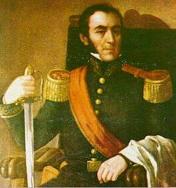
GOBIERNO DE OSORIO
RECONQUISTA
Obras
Se crea un Tribunal de Vindicación
Se impuso el secuestro de bienes y contribuciones obligatorias
Destierro de patriotas a Juan Fernández

Slide 17
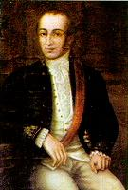
GOBIERNO DE MARCÓ DEL PONT
RECONQUISTA
Acciones de su gobierno
Impuestos extraordinarios
Ejecuciones y torturas
Surge el odio al español y prospera la causa patriota: Manuel Rodríguez encarna la resistencia al opresor

Slide 18
MANUEL RODRÍGUEZ Y SU CAMPAÑA DE MONTONERAS
RECONQUISTA
Distrae a Marcó del Pont
Dispersa las tropas realistas
Trae noticias desde Cuyo
Mantiene la esperanza de la emancipación

Slide 19
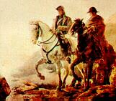
EL EJÉRCITO DE LOS ANDES
RECONQUISTA
El gobernador de Cuyo, general José de San Martín acogió a los patriotas chilenos exiliados tras el desastre de Rancagua y con ellos se dio a la tarea de organizar un Ejército Libertador. A comienzos de 1817, 4.000 hombres con 22 piezas de artillería, bien organizados y abastecidos partieron en grupos sucesivos. El 8 de febrero se hallaban en San Felipe y Los Andes.
Los españoles defenderían la capital en la cuesta de Chacabuco.

Slide 20
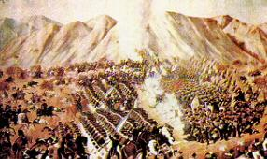
LA BATALLA DE CHACABUCO
RECONQUISTA
El coronel español Rafael Maroto reunió 1.500 hombres para oponerlos a los patriotas. El resto del ejército español se hallaba disperso por la zona central.
En Chacabuco los realistas fueron arrollados por O’Higgins y Soler. A las dos de la tarde su derrota era total quedando 600 prisioneros y 500 muertos en el campo de batalla. Sólo 130 lograron llegar a Santiago.

Slide 21
EL FIN DE LA RECONQUISTA
RECONQUISTA
Después de la Batalla de Chacabuco:
Entrada triunfal del Ejército Libertador en Santiago
Marcó del Pont es apresado y San Bruno fusilado
El Cabildo nombra a O’Higgins Director Supremo

Slide 22
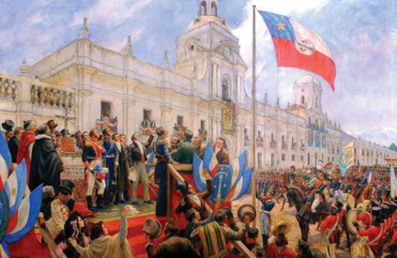
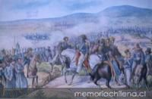
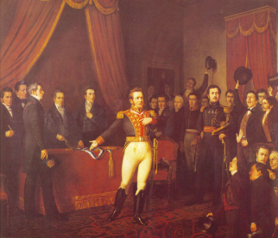
Patria Nueva 1817-1823
Jura de la Independencia 12 de febrero 1818.
Abdicación de O’Higgins -1823
Batalla de Maipú, 1818
La Batalla de Maipú fue un enfrentamiento armado que tuvo lugar el 5 de abril de 1818, en el valle del Maipo, entre las fuerzas patriotas argentino-chilenas y los realistas, el cual decidió en gran parte la Independencia de Chile.
Debido a los constantes problemas políticos del gobierno de O'Higgins, tanto con la aristocracia de Santiago como con la de Concepción, la situación interna del país comenzó a deteriorarse profundamente, hasta llegar a la sublevación de los Ejércitos del sur, los que, encabezados por Ramón Freire, se disponen a marchar a Santiago, para enfrentar a O'Higgins. Este hecho determina que Bernardo O'Higgins abdique al poder en favor de una Junta de Gobierno, con el fin de evitar una guerra civil. La junta le hará entrega del poder a Ramón Freire.
El Acta de Independencia de Chile es el documento mediante el cual Chile declaró solemnemente su independencia de la monarquía española. Fue redactada a inicios de 1818 y aprobada por el Director Supremo Bernardo O'Higgins el 12 de febrero del mismo año, en la ciudad de Talca, aunque fue datada en Concepción a 1 de enero de 1818 La ceremonia de jura de la independencia se realizó el 12 de febrero del mismo año, fecha del primer aniversario de la Batalla de Chacabuco.

Slide 23
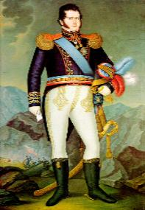
BERNARDO O’HIGGINS DIRECTOR SUPREMO
PATRIA NUEVA
“La carrera a que me siento inclinado por naturaleza y carácter, es la de labrador...Si me hubiera tocado en suerte nacer en Gran Bretaña o en Irlanda, hubiera vivido y muerto en el campo. Pero he respirado por primera vez en Chile y no puedo olvidar lo que debo a mi patria”

Slide 24
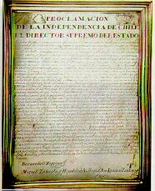
CAMPAÑA DE 1817
PATRIA NUEVA
Creación del Ejército de Chile
Creación de la Escuela Militar
Declaración de la Independencia: 12 de febrero de 1818
Cancha Rayada: la Patria en peligro
Maipú: el triunfo definitivo

Slide 25
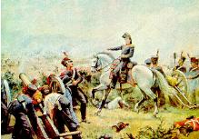
LA BATALLA DE MAIPÚ
PATRIA NUEVA
A comienzos de 1818 una nueva expedición realista llega al país. Ocupan Concepción y siguen hacia el norte sorprendiendo a los patriotas en Cancha Rayada. Episodio conocido como el desastre de Cancha Rayada
O’Higgins reorganiza en Santiago el ejército que enfrenta a Osorio en los llanos de Maipú el 5 de abril.
Tras un arduo y cruento combate se logró el triunfo que afianzó definitivamente la Independencia de Chile.

Slide 26
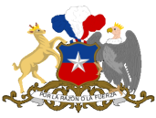
Símbolos Patrios
Patria Vieja
Transición
Actual

Slide 27
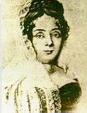
La creación de Símbolos Patrios pretendía despertar un sentimiento nacionalista desplazando los lazos con España. En los salones de Javiera Carrera se desplegó por primera vez el nuevo estandarte conocido como Bandera de la Patria Vieja.

Slide 28
Declaración de Independencia
"La fuerza ha sido la razón suprema que por más de trescientos años ha mantenido al nuevo mundo en la necesidad de venerar como un dogma la usurpación de sus derechos y de buscar en ella misma el origen de sus más grandes deberes. Era preciso que algún día llegase el término de esta violenta sumisión: pero entretanto era imposible anticiparla: la resistencia del débil contra el fuerte imprime un carácter sacrílego a sus pretensiones, y no hace más que desacreditar la justicia en que se fundan. Estaba reservado al siglo 19 el oír a la América reclamar sus derechos sin ser delincuente y mostrar que el período de su sufrimiento no podía durar más que el de su debilidad. La revolución del 18 de Septiembre de 1810 fue el primer esfuerzo que hizo Chile para cumplir esos altos destinos a que lo llamaba el tiempo y la naturaleza: sus habitantes han probado desde entonces la energía y firmeza de su voluntad, arrostrando las vicisitudes de una gran guerra en que el gobierno español ha querido hacer ver que su política con respecto a la América sobrevivirá al trastorno de todos los abusos. Este último desengaño les ha inspirado naturalmente la resolución de separarse para siempre de la Monarquía Española., y proclamar su INDEPENDENCIA a la faz del mundo. Mas no permitiendo las actuales circunstancias de la guerra la convocación de un Congreso Nacional que sanciones el voto público, hemos mandado abrir un gran registro en que todos los Ciudadanos del Estado sufraguen por sí mismos libre y espontáneamente por la necesidad urgente de que el gobierno declare en el día la Independencia o por la dilación o negativa: y habiendo resultado que la universalidad de los Ciudadanos está irrevocablemente decidida por la afirmativa de aquella proposición, hemos tenido a bien en ejercicio del poder extraordinario con que para esta caso particular nos han autorizado los Pueblos, declarar solemnemente a nombre de ellos en presencia del Altísimo, y hacer saber a la gran confederación del género humano que el territorio continental de Chile y sus Islas adyacentes forman de hecho y de derecho un Estado libre Independiente y Soberano, y quedan para siempre separados de la Monarquía de España, con plena aptitud de adoptar la forma de gobierno que más convenga a sus intereses. Y para que esta declaración tenga toda la fuerza y solidez que debe caracterizar la primera Acta de un Pueblo libre, la afianzamos con el honor, la vida, las fortunas y todas las relaciones sociales de los habitantes de este nuevo Estado: comprometemos nuestra palabra, la dignidad de nuestro empleo, y el decoro de las armas de la PATRIA; y mandamos que con los libros del gran registro se deposite la Acta original en el archivo de la Municipalidad de Santiago, y se circule a todos los Pueblos, Ejércitos y Corporaciones para que inmediatamente se jure y quede sellada para siempre la emancipación de Chile. Dada en el Palacio Directorial de Concepción a 1 de Enero de 1818, firmada de nuestra mano, signada con el de la Nación y refrendada por nuestros Ministros y Secretarios de Estado, en los Departamentos de Gobierno, Hacienda y Guerra".
Bernardo O’Higgins, Miguel Zañartu ,Hipolito de Villegas, José Ignacio Zenteno.

Slide 29
Primer Himno Nacional de Chile
Dulce Patria recibe los votos Con que Chile en tus aras juró; Que a la tumba serás de los libres O el asilo contra la opresión.
Ciudadanos, el amor sagrado De la Patria, os convoca a la lid; Libertad es el eco de alarma; La divisa, triunfar o morir.
El cadalso o la antigua cadena Os promete el antiguo español; Arrancad el puñal al tirano; Quebrantad ese cuello feroz.
Habituarnos quisieron tres siglos Del esclavo a la suerte infeliz, Que el sonar de sus propias cadenas Más se aprende a cantar que a gemir.
Pero el fuerte clamor de la Patria Ese ruido espantoso acalló, Y las voces de la Independencia Penetraron hasta el corazón.
Ciudadanos, la gloria presida, De la Patria, el destino feliz, Y podrán las edades futuras A sus padres así bendecir.
Venturosas mil veces las vidas Con que Chile su vida afianzó Si quedare un tirano, su sangre De los héroes escriba el blasón.

Slide 30
Segunda versión
Coro
Dulce Patria, recibe los votos Con que Chile en tus aras juró Que o la tumba serás de los libres O el asilo contra la opresión
I
Ha cesado la lucha sangrienta; ya es hermano el que ayer invasor; de tres siglos lavamos la afrenta combatiendo en el campo de honor. El que ayer doblegábase esclavo libre al fin y triunfante se ve; libertad es la herencia del bravo, la Victoria se humilla a sus pies.
II
Alza, Chile, sin mancha la frente; conquistaste tu nombre en la lid; siempre noble, constante y valiente te encontraron los hijos del Cid. Que tus libres tranquilos coronen a las artes, la industria y la paz, y de triunfos cantares entonen que amedrenten al déspota audaz.
III
Vuestros nombres, valientes soldados, Que habéis sido de Chile el sostén, nuestros pechos los llevan grabados; Los sabrán nuestros hijos también. Sean ellos el grito de muerte que lancemos marchando a lidiar, y sonando en la boca del fuerte hagan siempre al tirano temblar.
IV
Si pretende el cañón extranjero nuestros pueblos osado invadir; desnudemos al punto el acero y sepamos vencer o morir. Con su sangre el altivo araucano nos legó por herencia el valor; y no tiembla la espada en la mano defendiendo de Chile el honor.
V
Puro, Chile, es tu cielo azulado, puras brisas te cruzan también, y tu campo de flores bordado es la copia feliz del Edén. Majestuosa es la blanca montaña que te dio por baluarte el Señor, Y ese mar que tranquilo te baña te promete futuro esplendor.
VI
Esas galas, ¡oh, Patria!, esas flores que tapizan tu suelo feraz, no las pisen jamás invasores; con tu sombra las cubra la paz. Nuestros pechos serán tu baluarte, con tu nombre sabremos vencer, o tu noble, glorioso estandarte, nos verá combatiendo caer.

